Slide 1

Data container in akdev
Akadev training

Slide 2
I. Giới thiệu
Các element trong Data container được sử dụng để hiển thị danh sách đối tượng, create update và hiển thị thông tin của một đối tượng cụ thể
Bao gồm các 3 phần tử: List View, Table Record, Form.

Slide 3
I. Các thành phần

Slide 4
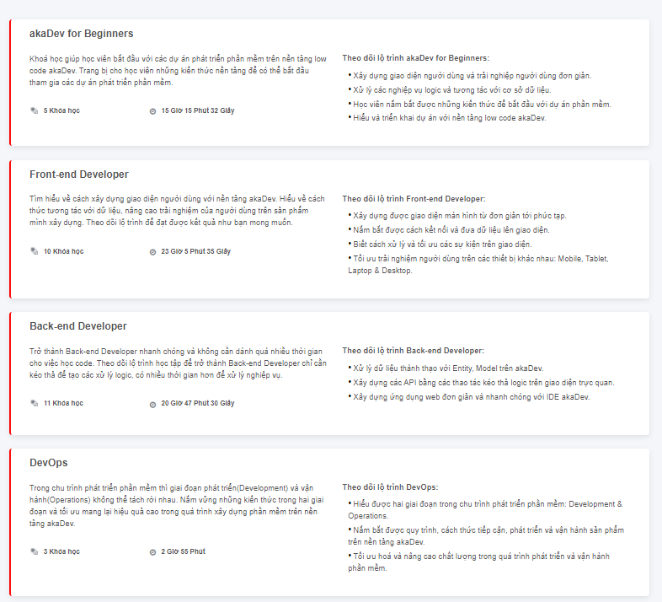

1. List View
Giới thiệu: List view được sử dụng để hiển thị danh sách đối tượng. Mỗi đối tượng được hiển thị bằng cách sử dụng mẫu. Các mẫu được xác định bằng cách kéo và thả các phần tử vào vùng trong dạng xem danh sách. Cách dùng: Kéo biểu tượng trên widgets vào trong layout Thuộc tính: - Structure: Entity/ model của module được hiển thị trên List View.
- Data source: Chọn danh sách dữ liệu để hiển thị trên List View. Có thể chọn từ Screen Action hoặc biến local của màn hình ở cửa sổ hiện lên.
- Name: Tên của phần tử này do chính hệ thống tạo ra. Tên có thể được thay đổi để dễ dàng kiểm soát.
- Empty Message: Trong trường hợp khi không có dữ liệu, thông báo này sẽ hiển thị trên màn hình.
Ví dụ: List View khi view trang

Slide 5

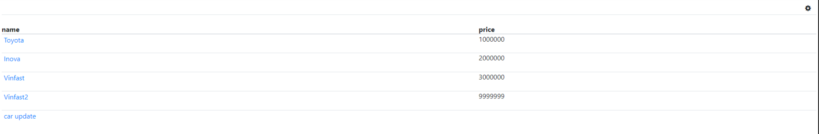
2. Table Record
Giới thiệu:Table Record có thể được sử dụng để cung cấp cấu trúc cho một trang. Chúng chứa các hang, cột và ô. Mỗi ơ có thể chứa các widget. Cách dùng: Kéo biểu tượng trên widgets vào trong layout. Thuộc tính: - Structure: Entity/ model của module được hiển thị trên Table Record .
- Data source: Chọn danh sách dữ liệu để hiển thị trên Table Record. Có thể chọn từ Screen Action hoặc biến local của màn hình ở cửa sổ hiện lên.
- Name: Tên của phần tử này do chính hệ thống tạo ra. Tên có thể được thay đổi để dễ dàng kiểm soát.
- Empty Message: Trong trường hợp khi không có dữ liệu, thông báo này sẽ hiển thị trên màn hình.
- Sort: Chọn chức năng sắp xếp trên column.
Ví dụ: Table record khi view trang

Slide 6

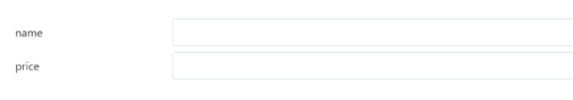
3. Form
Giới thiệu:Form được sử dụng để hiển thị nội dung của đối tượng được chỉ định. Tại màn hình ứng dụng, người dung có thể chỉnh sử thông tin trong biểu mẫu. Cách dùng: Kéo biểu tượng trên widgets vào trong layout. Thuộc tính: - Structure: Entity/ model của module được hiển thị Form.
- Data source: Chọn danh sách dữ liệu để hiển thị trên Form. Có thể chọn từ Screen Action hoặc biến local của màn hình ở cửa sổ hiện lên.
- Name: Tên của phần tử này do chính hệ thống tạo ra. Tên có thể được thay đổi để dễ dàng kiểm soát.
Ví dụ: Form khi view trang

Slide 7
III. Tài liệu tham khảo
Akadev Course: Https://Community.Akadev.Io/Courses/
Youtube: Https://Www.Youtube.Com/Channel/Ucyfefkztkp7a7c4w7mpwz4g
Confluence(trong Nội Bộ FPT Software): https://insight.fsoft.com.vn/conf/pages/viewpageattachments.action?pageId=439814489

